Slide 1
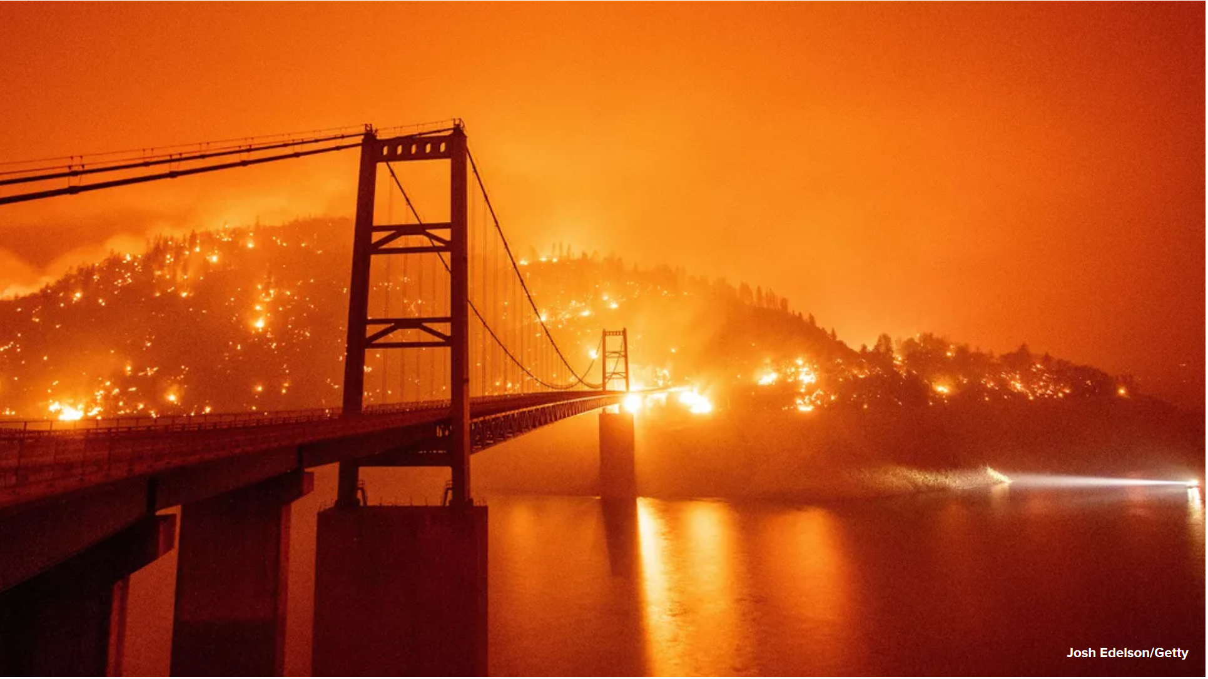
Wildfeueranalyse in Kalifornien
FOSSGIS Seminar, WS 2020 – 2021, Schindler, P. ; Steinheber, J. ; Weiser, D.

Slide 2

Struktur
1.Introduction: --> JUDITH
- (research) question: TOPIC
- conceptual development: Manaus, Victoria or California? Benefits / disadventages?
- background info: wild fire history in California
2. Data and Methods:
- Name (Different) Sources and problems with data availability(?)
- Editing of the given data:
→ Vector to raster: Lightning data, Vegetation data
→ Delete unimportant columns: Vegetation data
- Description of our workflow
- Description of the automatisation prozess
- Fließdiagramm
3. Results --> David
Evaulation of our results
4. Discussion --> PASCAL
Comparision with other scripts / programs:
- SAGA GIS Fire risk analysis
- Qgis Fire Mapping Tool
- Wild Fire Hazard Potential
- California Fire Map / County fire map (https://www.fire.ca.gov/incidents/)
5. Conclusion --> David

Slide 3
Struktur
1. Einführung
Forschungsfrage
Konzeptioneller Hintergrund
Hintergrundinformationen
2. Daten und Methoden
Quellen
Arbeitsablauf / Workflow
Automatisierungsprozess
3. Ergebnisse
4. Diskussion
Vergleich mit anderen Tools
5. Fazit
Evaluation

Slide 4
Wieso Kalifornien?
Kalifornien
Amazonien (Brasilien) und Victoria (Australien)
Wildfeuer sind häufiger
Datenqualität und -quantität ist gut (OSM Daten wesentlich genauer, Umweltdaten)
Für die Analyse benötigte Daten gefunden
Schlechte Qualität und Quantität
Ungenauer gemappt
Sprachenschwierigkeiten (Portugiesisch)

Slide 5
Risikoanalyse Wildfeuer – Facts & Figures
Wildfeuerstatistik für Kalifornien:
Intervall | Feueranzahl | Fläche [in Acre] | Fläche [in Hektar] | Fläche [in Fußballfelder (0,714ha)]
01.01.2018 - 29.12.2018 | 6188 | 1.018.827 | 412 | 577
01.01.2019 - 29.12.2019 | 5456 | 137.134 | 55 | 77
5-Jahres-Durchschnitt | 5791 | 398.313 | 161 | 225
Quelle: Cal Fire (Ca Gov),© 2021 State of California

Slide 6
1. Risikoanalyse – Wildfeuer
Forschungsfrage:
Wo ist die Wahrscheinlichkeit für Wildfeuer hoch?
Welche Konsequenzen / Beschädigungen können die Wildfeuer mit sich bringen?

Slide 7
1. Risikoanalyse - Konzept
Risikoanalyse = Risiko + Vulnerabilität (- Resilienz)
Keine optimale / allumfassende Analyse möglich!
Risiko
Resilienz
Vulnerabilität

Slide 8
Daten für die Analyse
Windgeschwindigkeit
Vegetation
Niederschlag
Wind
Bodenfeuchte

Slide 9
Schwierigkeiten mit verschiedenen Daten
Nicht alle aus demselben Jahr
Teils projizierte Daten
Nicht alle im Rasterformat
Teils auf spezielle Teilregionen zugeschnitten
Unterschiedliche Auflösung

Slide 10
FOSSGIS Software
Benutzte Software:
QGIS
GDAL Tools (Rasterrechner)
GRASS GIS Tools (Rasterisierung der Vegetationsdaten)

Slide 11
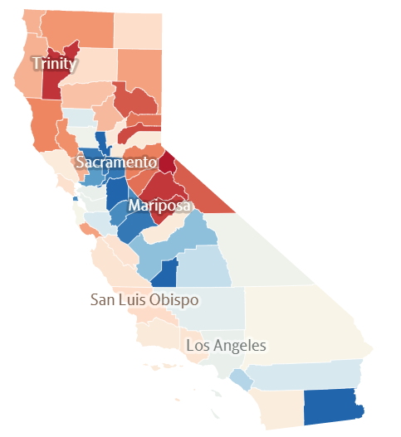
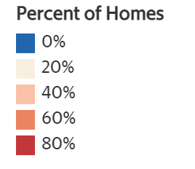
1. Risikoanalyse –Countysuche in Kalifornien
Analyseergebnisse:​
Mehr als 2 Millionen Häuser in Kalifornien sind akutem Wildfeuerrisiko ausgesetzt
--> 15 % aller Häuser im gesamten Staat​
Nördliche Regionen stärker betroffen​
Sehr stark betroffene Countys:
Alpine County (88 %)
Trinity County (81 %)
Tuolumne County (80 %)
Karte: Michael Finch II, Quelle: Verisk Analytics /
The Sacramento Bee,06.08.2018

Slide 12
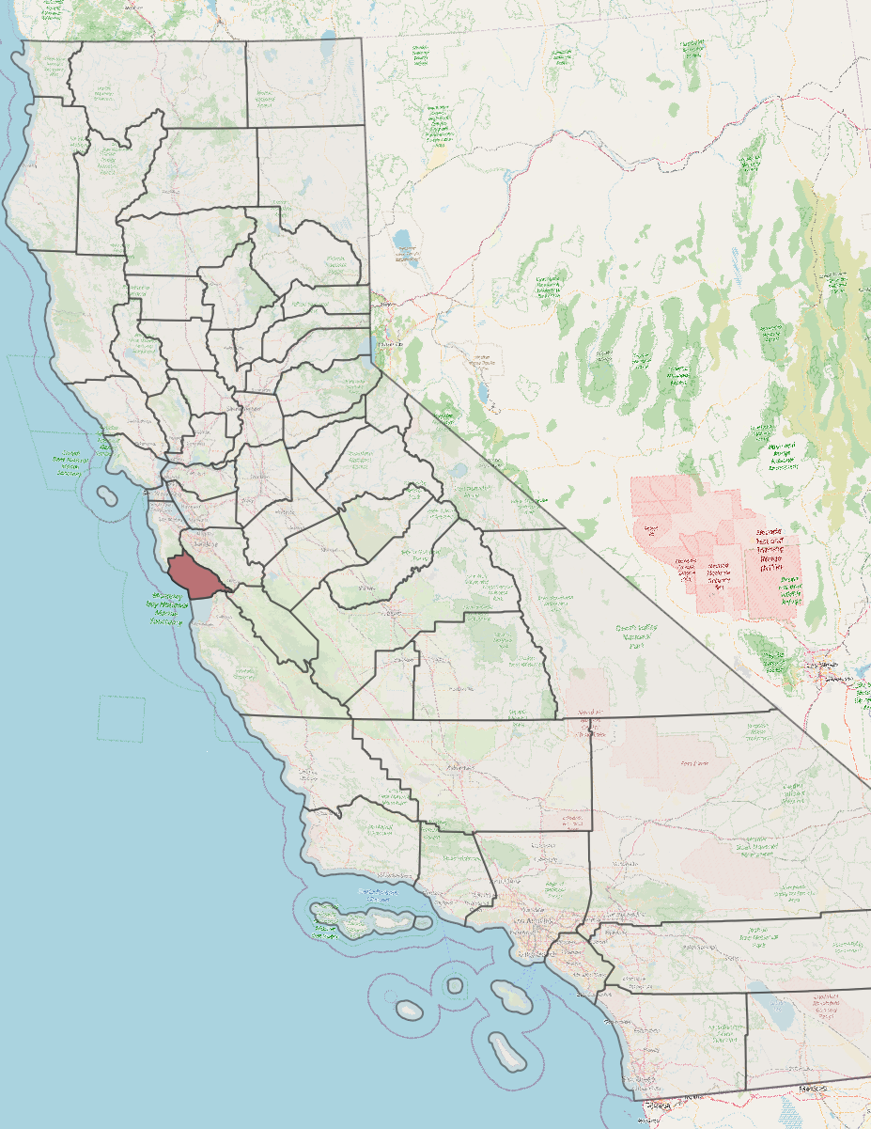
Risikoanalyse – Wieso Santa Cruz County?
Vier ausschlaggebende Gründe für die Countyauswahl:
--> Hohes relatives Wildfeuerrisiko: 50 %
--> Einwohnerzahl: 273.213 (2019)
--> Großräumige Lage: Weitflächige Wälder mit hohem Wildfeuerrisiko trennen Küstenregion vom Silicon Valley)
--> Absolute Zahl der betroffenen Haushalte (52.400)

Slide 13
2. Data Sources
Rocky Mountain Research Station (https://www.firelab.org/project/wildfire-hazard-potential)
USDA United States Department of Agriculture (https://www.fs.usda.gov/main/r5/landmanagement/gis)
California Energy Commission (http://v1.cal-adapt.org/)
California open data portal (https://data.ca.gov/dataset/ca-geographic-boundaries)
USGS Map (https://apps.nationalmap.gov/downloader/#/)
Schwierigkeiten:
Data on natural Wildfire-Sources
(dead) Fuel moisture data
Windgeschwindigkeit und -richtung

Slide 14
2. Workflow
Viele kleine Arbeitsschritte (Umprojizieren, clippen, Attributtabelle anpassen, rasterisieren...)
Wichtige Analysetools: Reclassify by table, raster-calculator
OSM-Data: Buffer

Slide 15
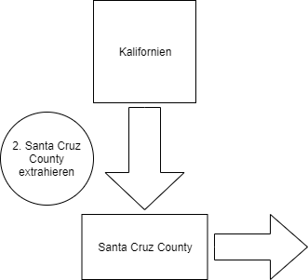
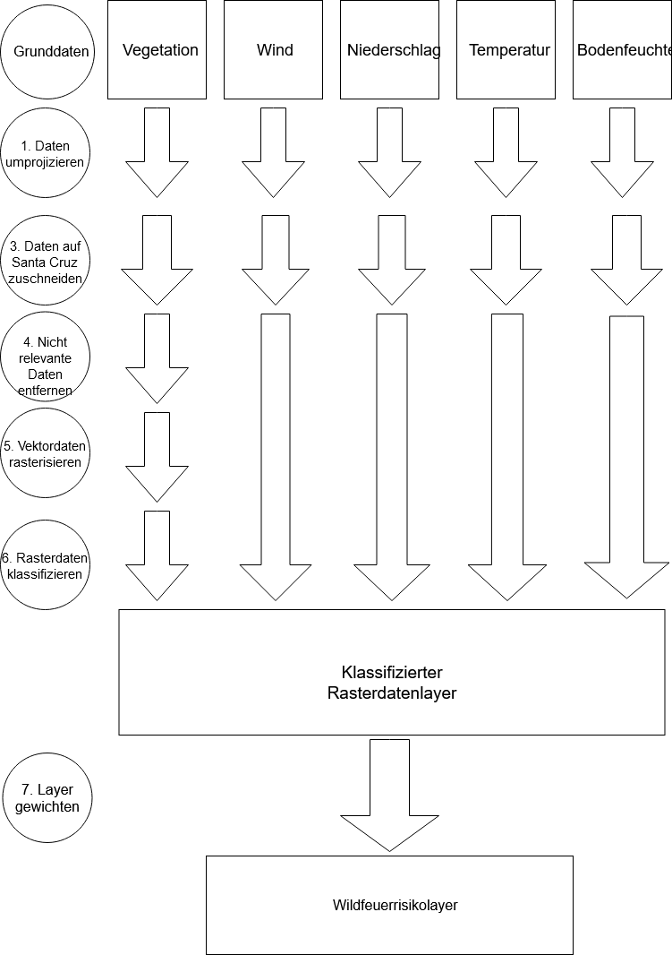
2. Workflow

Slide 16
3. Ergebnisse
Aktueller Stand:
Risikolayer (mit unterschiedlichen Symbolisierungen)
OpenStreetMap Layer mit bestimmten Kategorien
Finaler Stand:
+ Risikolayer mit Buffern um potenzielle Wildfeuerausbrüche in Scotts Valley
+ Statistiken über betroffene Fläche bei potenziellen Wildfeuerausbrüchen

Slide 17
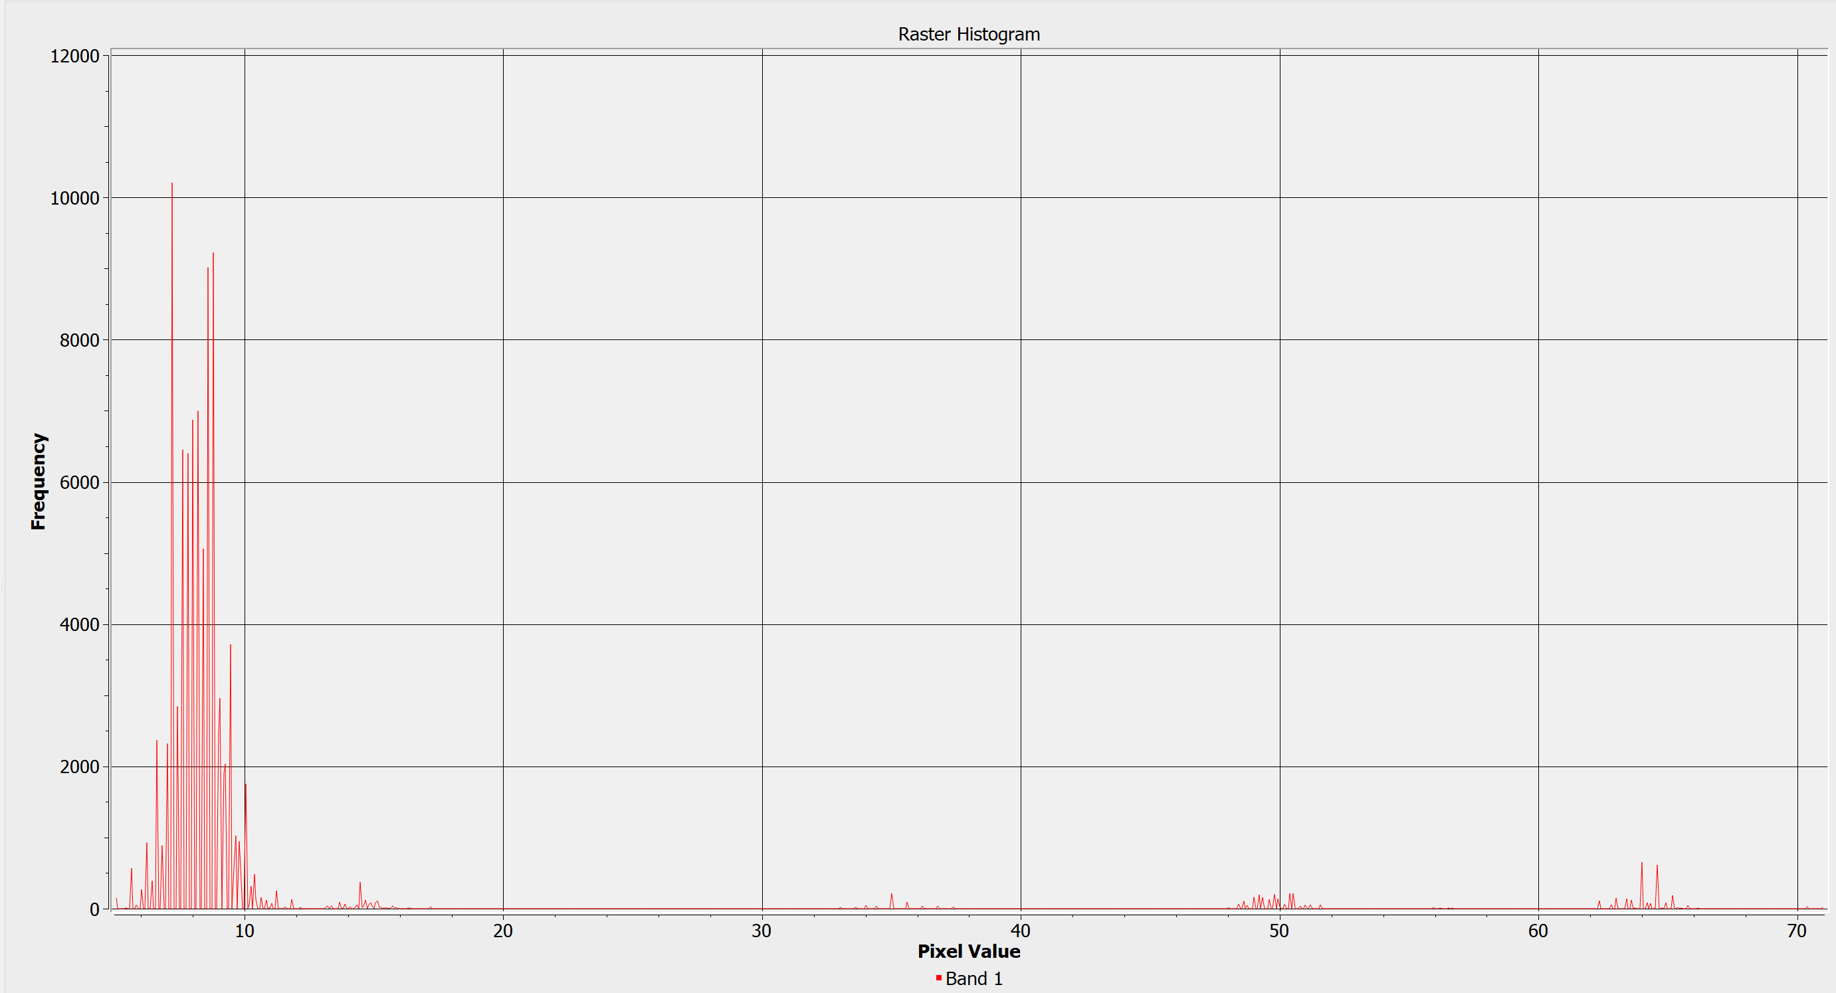
3. Ergebnisse- Histogramm
Histogramm mit allen Werten von 5 bis 71,026
Auffallend: Vier größere Cluster
Keine Einzelwerte

Slide 18
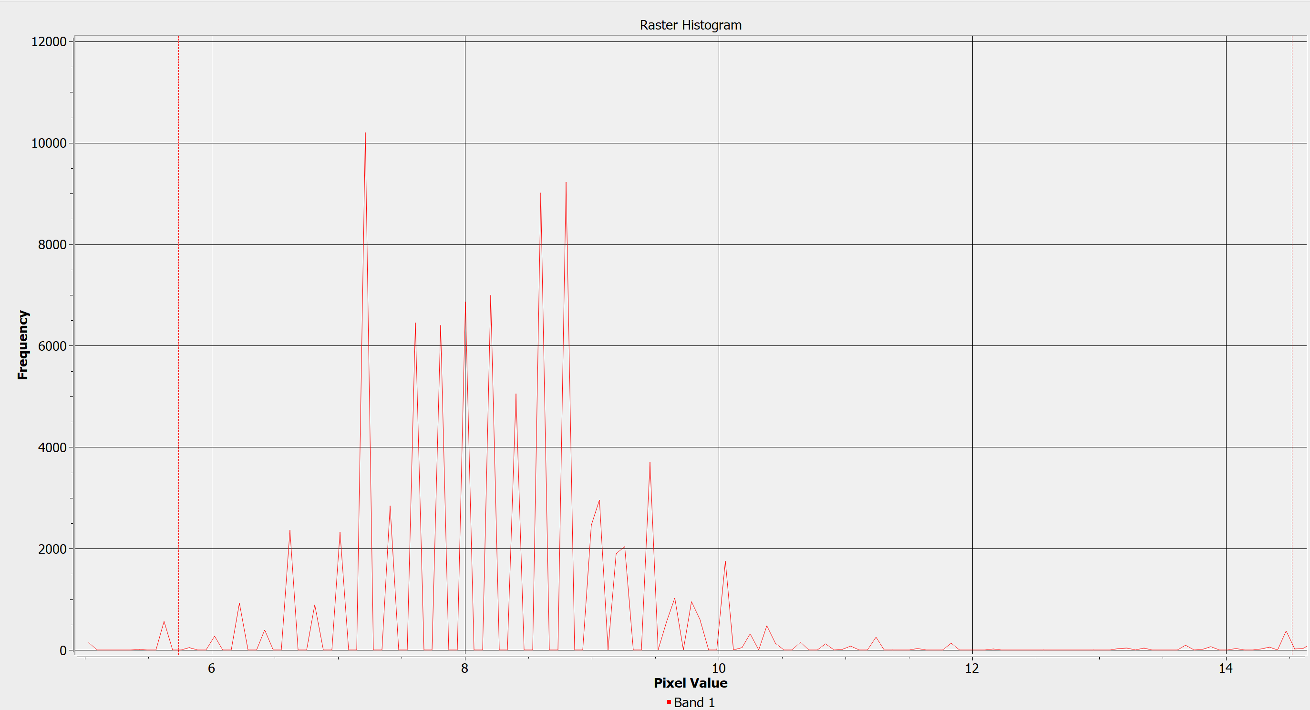
3. Ergebnisse - Histogramm
Clusterhistogramm mit Werten von 5 bis 14
Konzentration der Werte um 6 – 10

Slide 19
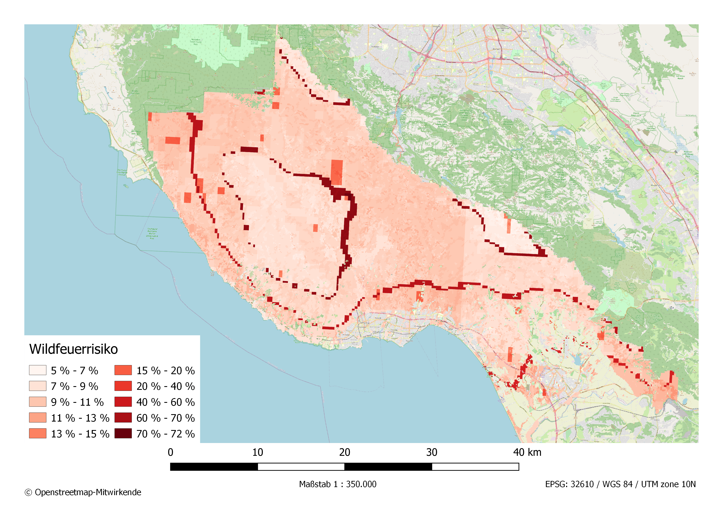
3. Ergebnisse - Wildfeuerrisikokarte
1. Variante: Umfassende Symbolisierung

Slide 20
3. Ergebnisse - Wildfeuerrisikokarte
Charakteristika:
5 langgezogene Bereiche mit höherer Wahrscheinlichkeit
Santa Cruz Stadt mit keiner Wildfeuergefahr
Südöstliche Gebiete ebenfalls mit keiner / geringer Wildfeuergefahr
"Schnitt" --> Unterschiedliche Größe der Rasterzellen

Slide 21
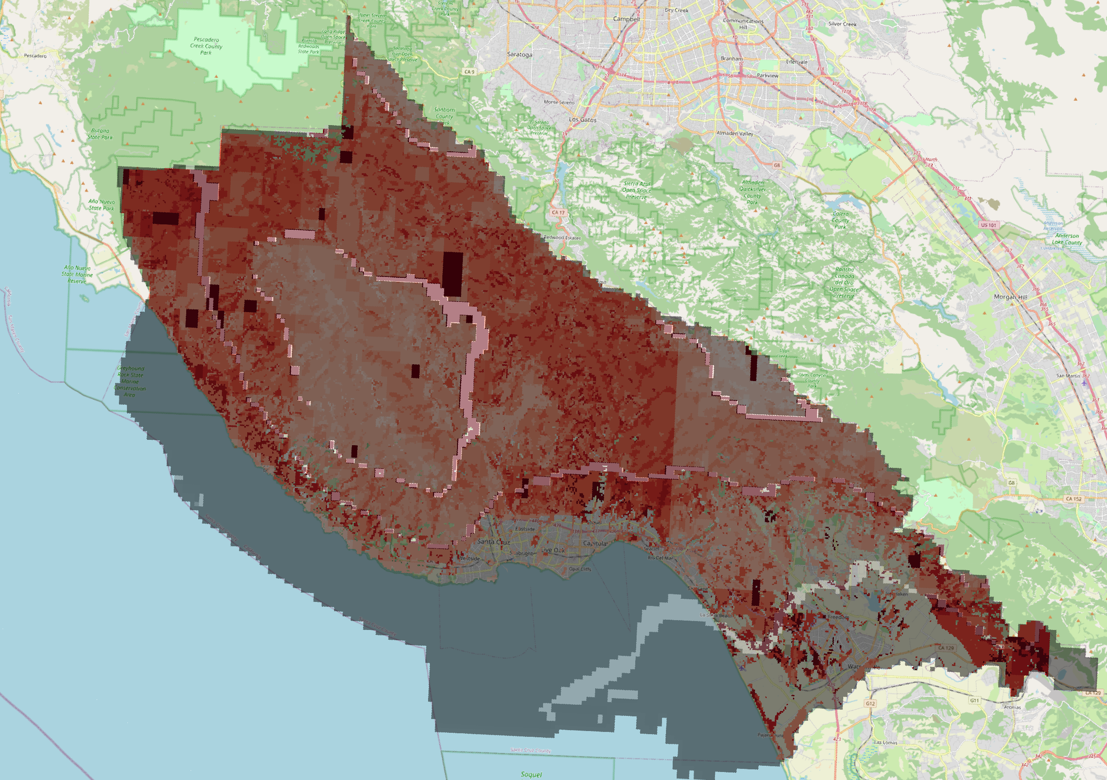


3. Ergebnisse - Erläuterung - Niederschlag
© OpenStreetMap-Mitwirkende

Slide 22
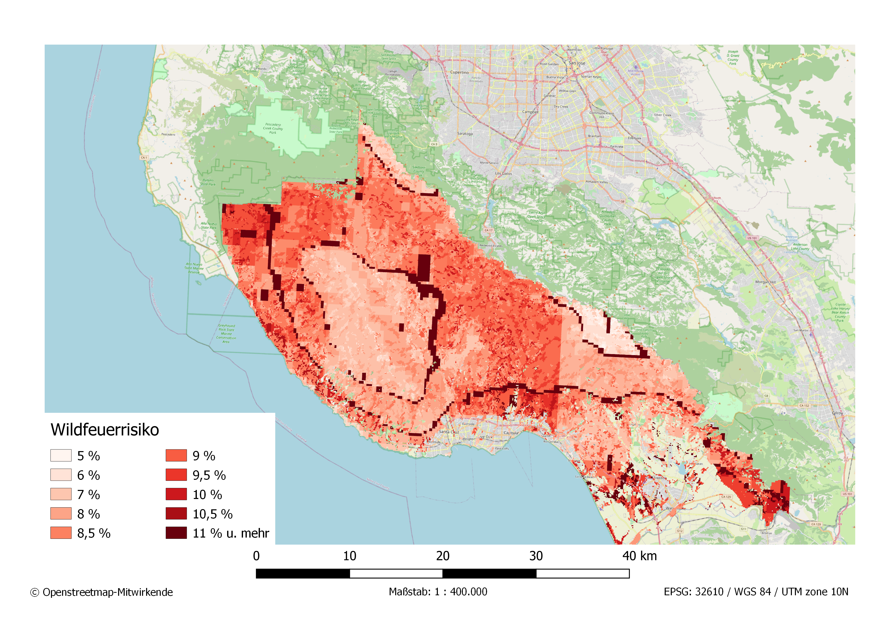
3. Ergebnisse - Wildfeuerrisikokarte
2. Variante: Genauere Symbolisierung

Slide 23
Wildfeuerrisikokarte von Santa Cruz County
Charakteristika:
Im ländlicheren Bereich: Genauere Differenzierung möglich
Auch hier: Streifen mit sehr hoher Wahrscheinlichkeit
Im Südosten: Teils erhebliche Unterschiede in der Symbolisierung

Slide 24
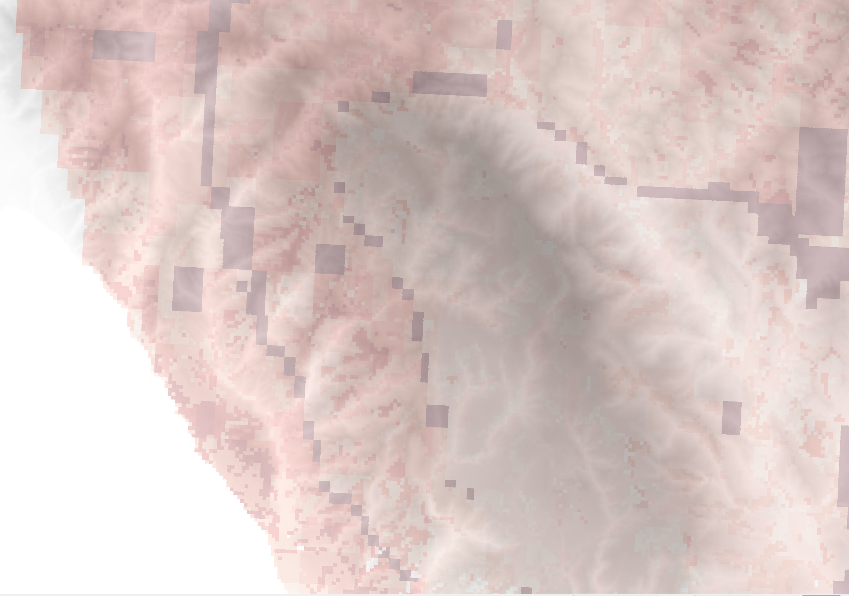
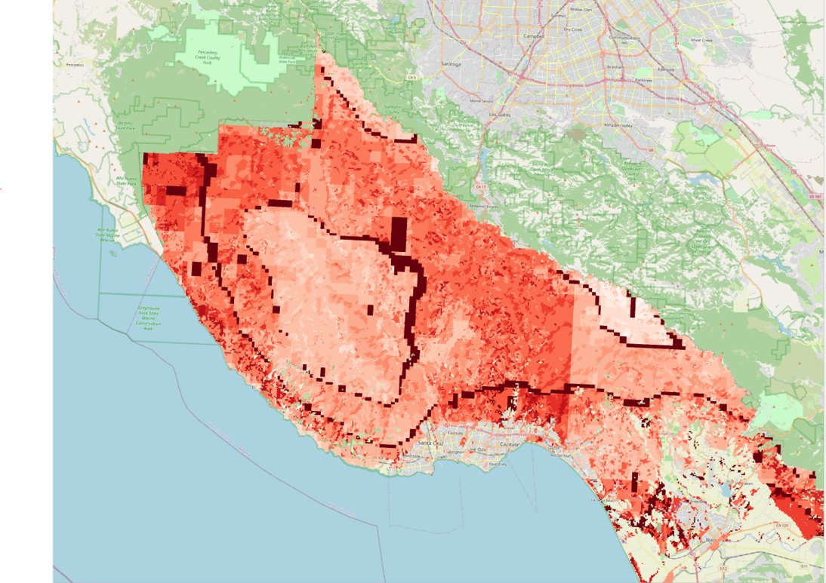
3. Ergebnisse - Erläuterung - DEM
DEM / die Höhe beeinflusst direkt den Wind, den Niederschlag und die Temperatur (und diese wiederum die Vegetation)
© OpenStreetMap-Mitwirkende

Slide 25
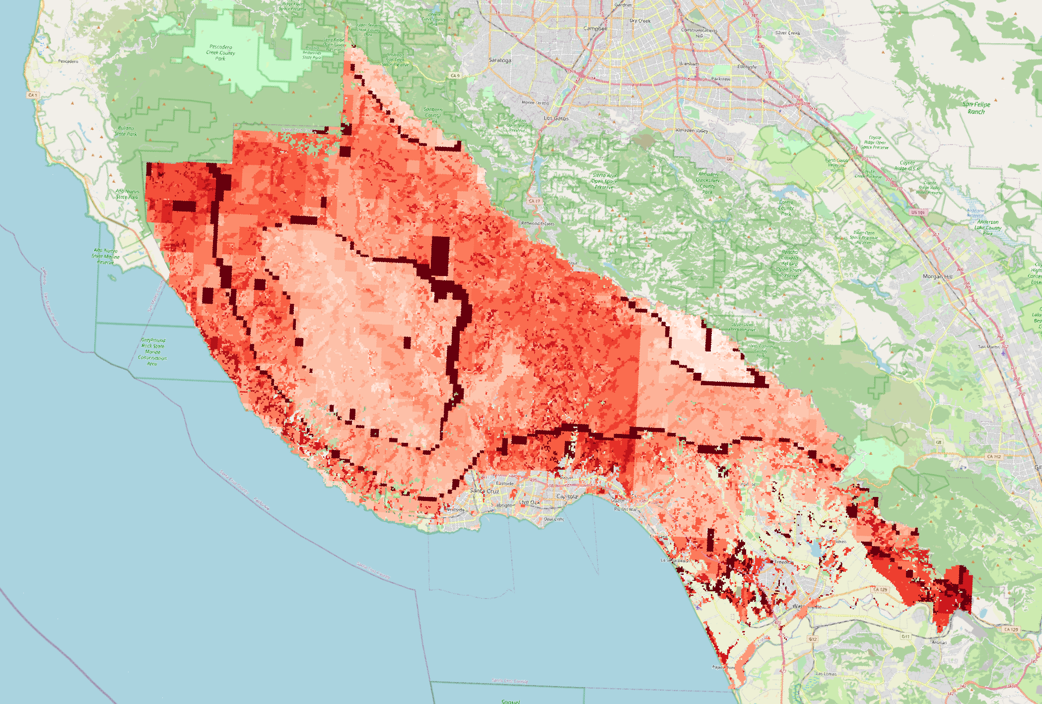


3. Ergebnisse – OSM Analyse
Warum Scotts Valley?
© OpenStreetMap-Mitwirkende

Slide 26
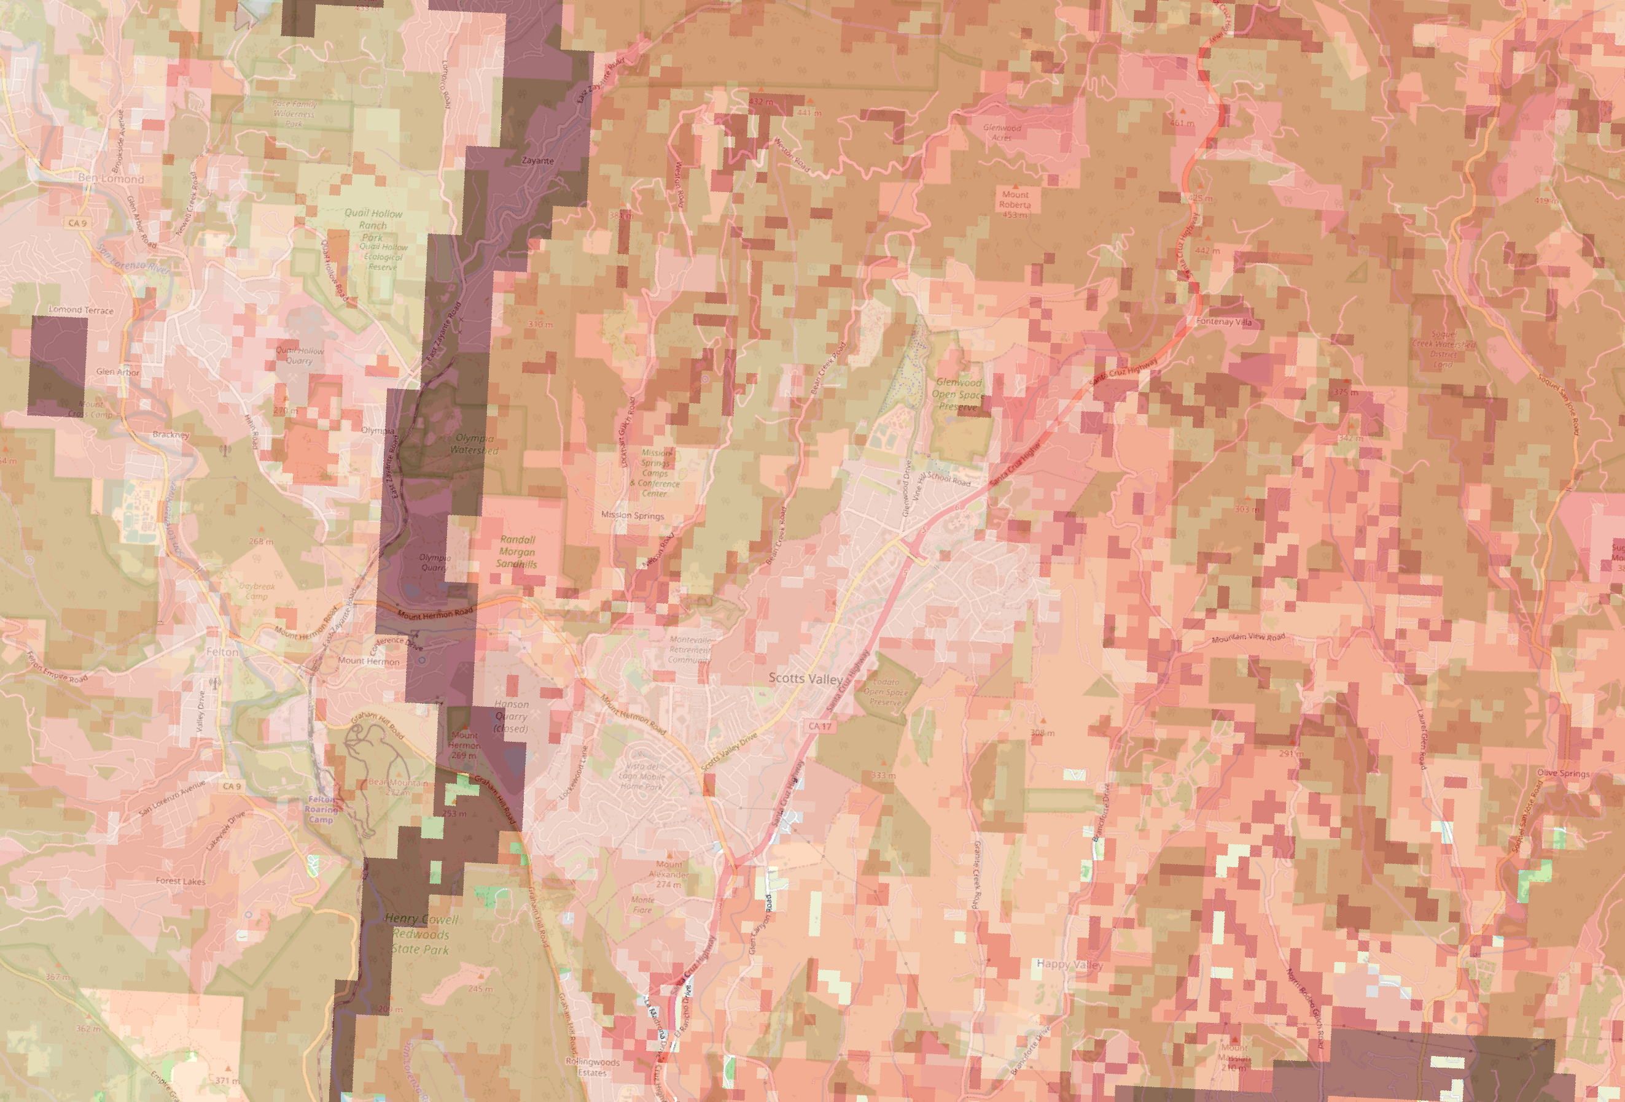
3. Ergebnisse – OSM Analyse
(Klein-)Städtische Umgebung
Waldreiche Umgebung
"Insel" mit niedrigem Wildfeuerrisiko
© OpenStreetMap-Mitwirkende

Slide 27
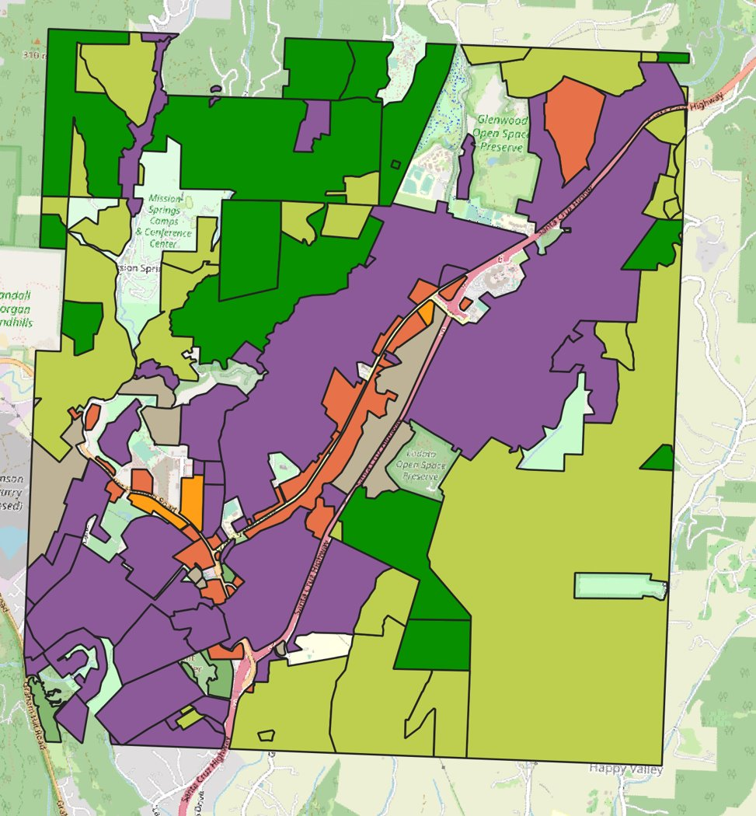
3. Ergebnisse – OSM Flächen
Dunkelgrün: Waldgebiet
Hellgrün: Landwirtschaft
Lila: Wohngebiet
Rot: Kommerzielle Gebäude
Orange: Einzelhandel
Grau: Industrie
Türkis: Wiese
© OpenStreetMap-Mitwirkende

Slide 28
4. Diskussion - Vergleich
Rastercalculator (QGIS)
Rastercalculator (GDAL)
Rechnet manuell Layer unterschiedlichste Layer zusammen --> siehe Ergebnis
Implementierung in Workflow nicht gelungen
Layer müssen angeglichen werden:
(geographische) Größe, Höhe/Breite, Pixelsize
--> sehr schwer zu erreichen oder nicht sinnvoll
Implementierung in Workflow möglich, aber nur bei angeglichenen Layern.

Slide 29
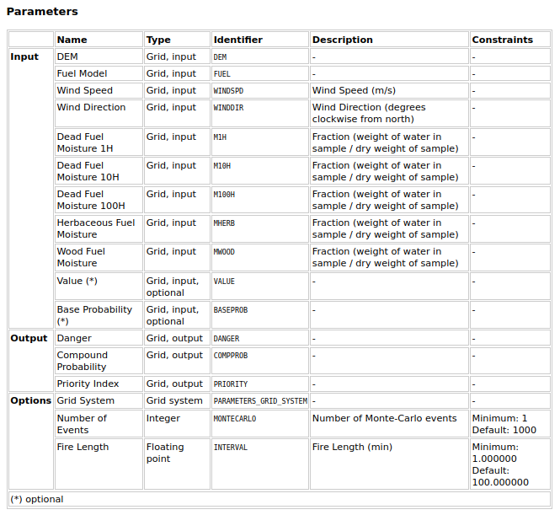
4. Diskussion - Vergleich
SAGA-GIS Fire Risk Analysis
Simuliert Wildfeuer und deren Verbreitung
Eher für einzelne, kleinräumige Feuer nützlich
Sehr spezielle Daten nötig
http://www.saga-gis.org/saga_tool_doc/7.9.0/sim_fire_spreading_0.html

Slide 30
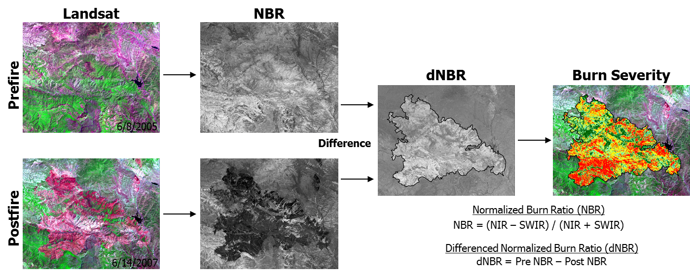
4. Diskussion - Vergleich
QGIS Fire Mapping Tool
Analyse des Schadenausmaßes durch Wildfeuer via Landsat-Daten
Retrospektiv (erst nach dem Feuer)
Nützlich für kleinere Wildfeuer und solche die nicht vom MTBS gemappt wurden
https://www.mtbs.gov/qgis-fire-mapping-tool

Slide 31
4. Diskussion - Vergleich
Unsere Analyse
Wildfire Hazard Potential Map

Slide 32
Ausblick auf den weiteren Arbeitsverlauf
Daten
Weiteres Vorgehen
OSM Daten zur Vulnerabilität
Gesundheitsversorgung
Nahversorgung
Bildung
Wohnhäuser
Feuerwehrstationen
Gewerbe- und Industriegebiete
Startpunkt des Feuers festlegen in Abhängigkeit der Windrichtung
Über Puffer Ausmaß der Waldfeuers herausfinden

Slide 33
3. Ergebnisse – To Do
Umgang mit Ausreißern?
OSM MAP vervollständigen / ggf. umgliedern
Buffer mit verschiedenen Feuern
Statistiken von betroffenen Flächen
???

Slide 34
Quellen
Abbildungen:
Folie 1: https://www.cnet.com/how-to/updates-on-wildfires-ravaging-california-oregon-and-west-and-how-to-help/
Folie 11: California wildfires | Map of counties with highest wildfire risk homes | The Sacramento Bee (sacbee.com)
Folie 12: Eigene Abbildung
Folie 15: Eigene Abbildung
Folie 17, 18, 19: Eigene Abbildungen
Folien 21,22: Eigene Abbildungen
Folien 24 – 27: Eigene Abbildungen
Folie 29:
Folie 30:

